Slide 1
AI用於股票分析
成員:
陳昭銓、劉櫂賢、曾嘉佑、李孟謙、范洧銘
指導老師:
蔡奇偉

Slide 2
前言
用AI判斷股票之間的因果關係 是否為其領先指標
討論後要用太陽能原物料​去觀察上中下游公司的股票

Slide 3
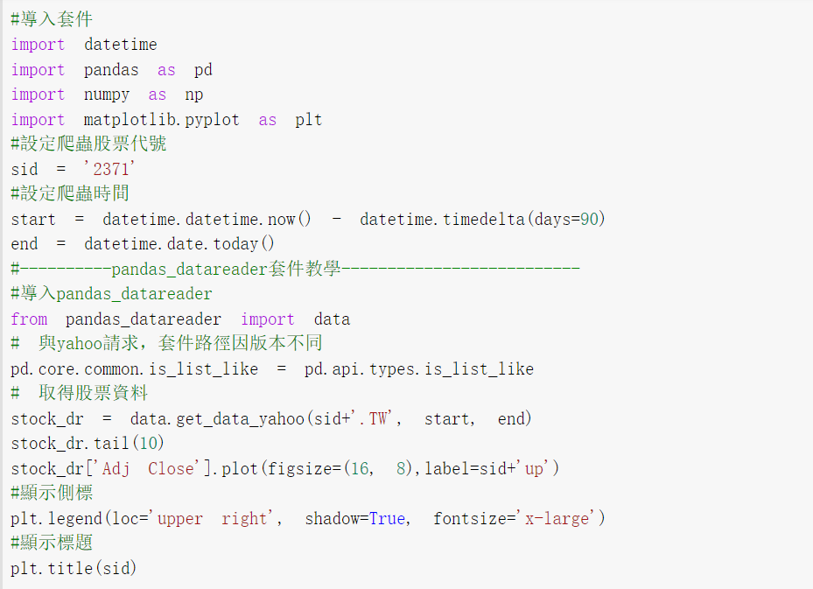
我們使用Colab去繪畫出股票的線型

Slide 4
我們從圖片上觀察出有些地方似乎有領先指標的趨勢
進一步去觀察彼此是否有關連性

Slide 5
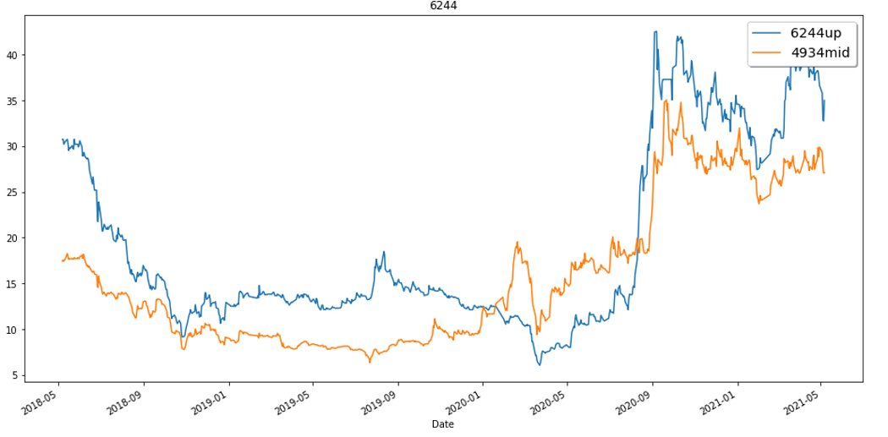

6244 茂迪 4934 太極

Slide 6
在比較時找到太極跟廣運兩家公司的子母關係，發現兩家趨勢有相關。

Slide 7
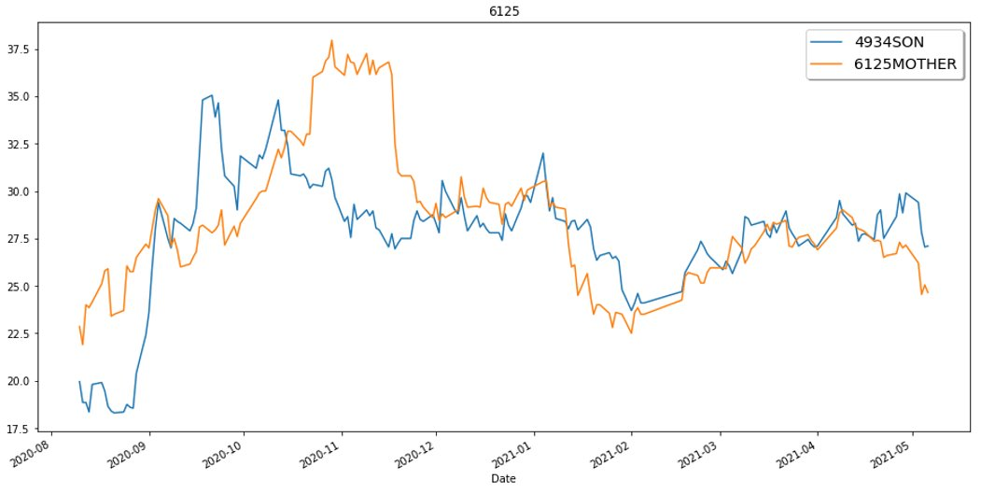

4934 子公司:太極 6125 母公司:廣運

Slide 8
以下是我們整個畢業專題所要做出之網頁的主要概念和做法。

Slide 9
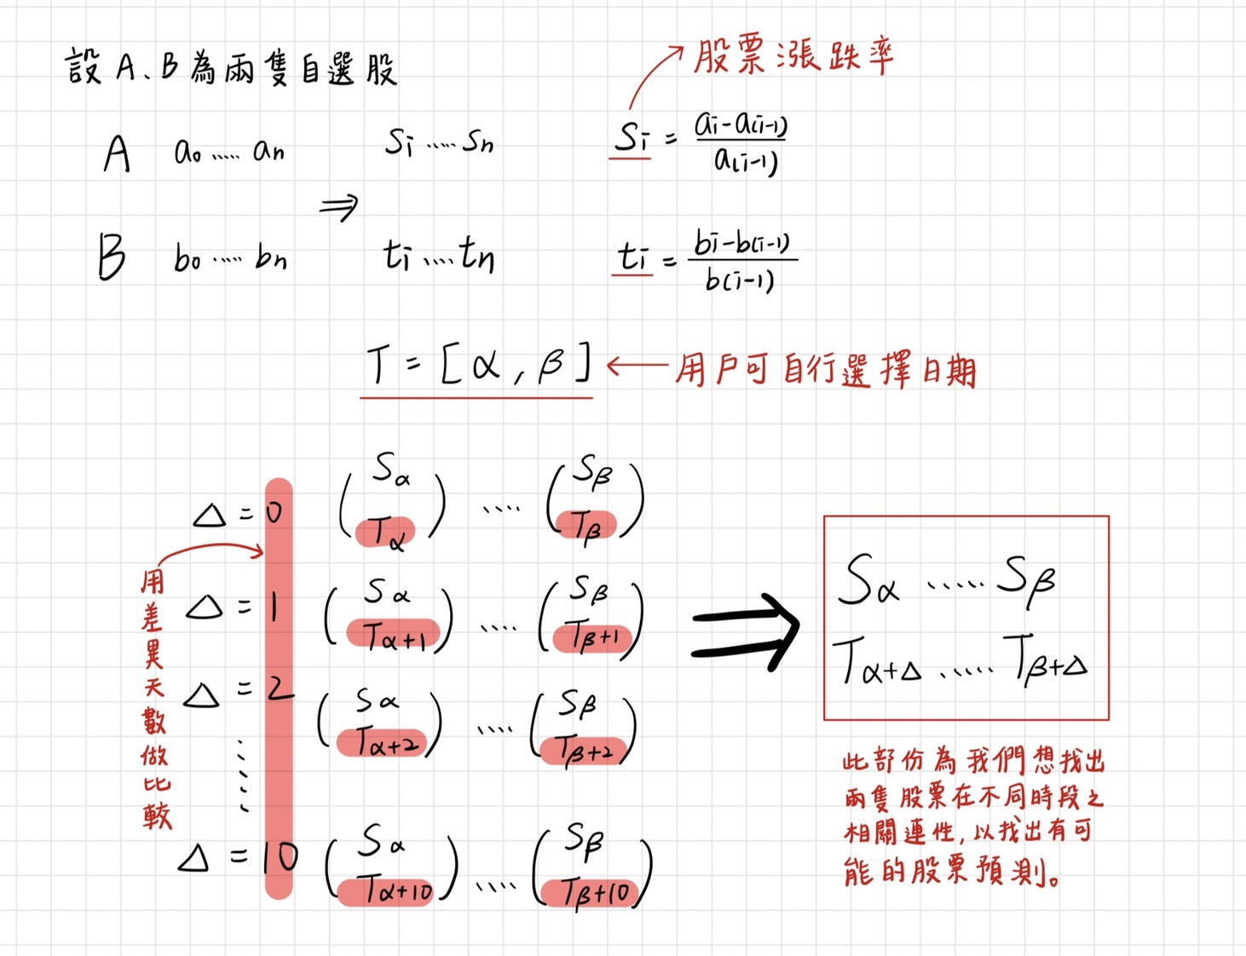

Slide 10
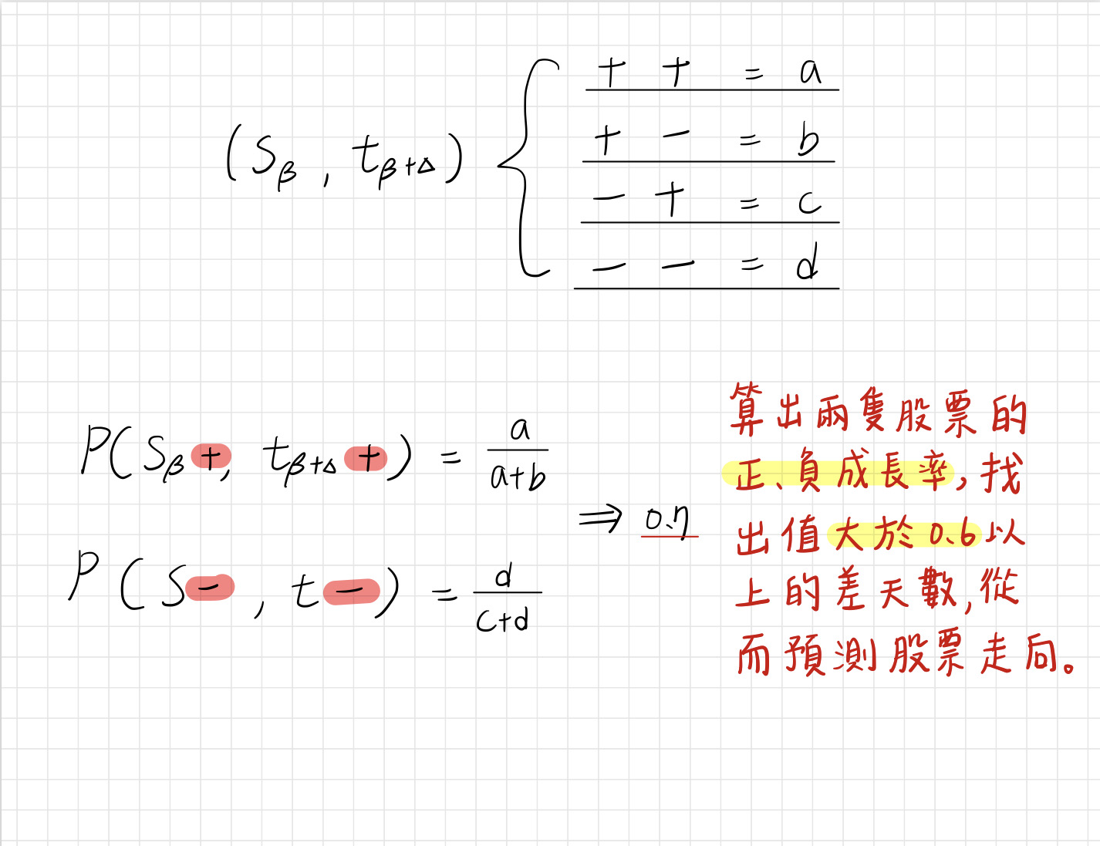

Slide 11
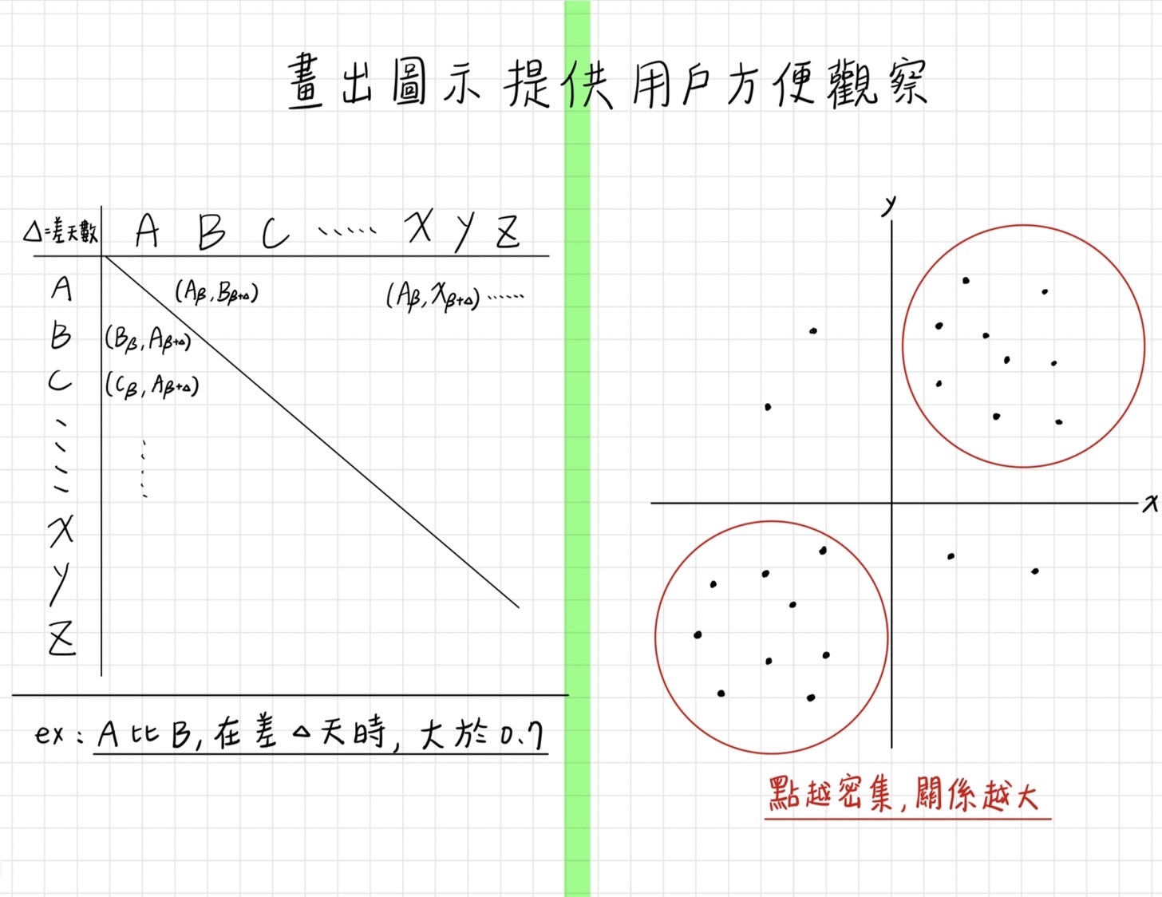

Slide 12
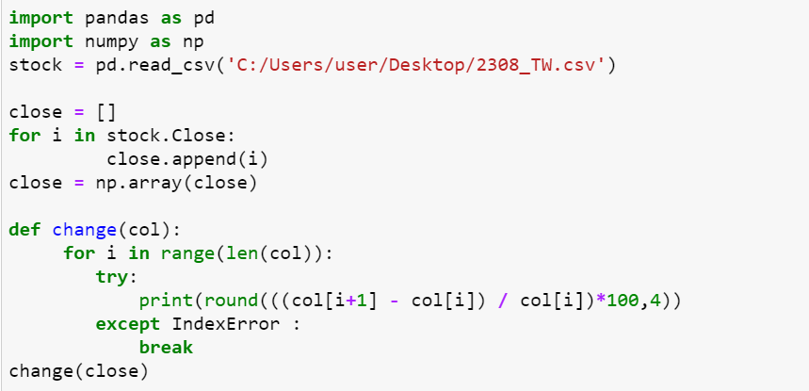
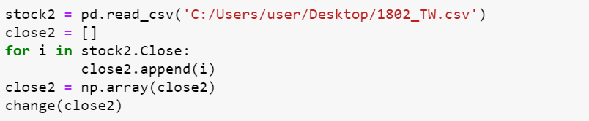
用程式計算出股票漲跌率

Slide 13
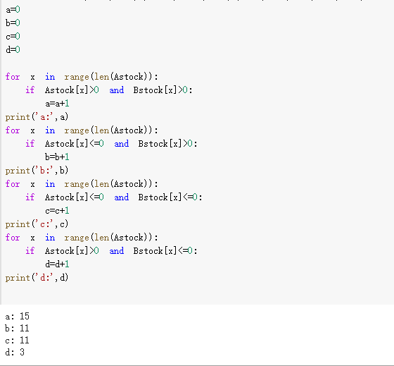
統整後算出所需的數值(a b c d)

Slide 14
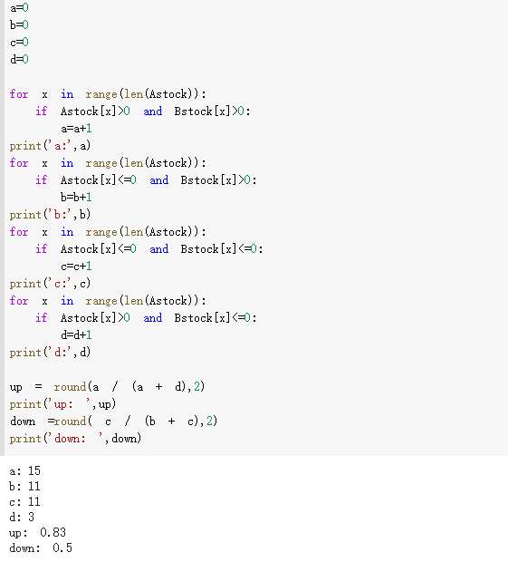

接著套入公式 得知 UP DOWN

Slide 15
UP DOWN
Day 0: 0.83 0.5
Day 1: 0.78 0.5
Day 2: 0.5 0.27
Day 3: 0.72 0.5
Day 4: 0.5 0.32
Day 5: 0.61 0.41
Day 6: 0.44 0.27
Day 7: 0.61 0.41
Day 8: 0.56 0.32
Day 9: 0.56 0.36
Day 10: 0.78 0.55

Slide 16
最後得出在差天數為1天與10天時，正成長率會最大，再來依序是差3、5、7天。
所以可提供用戶預測的方向，在差異幾天時可以下單。

Slide 17
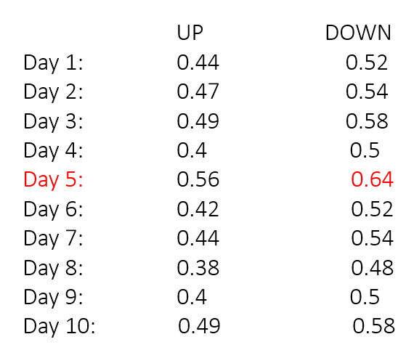
右圖是以上述的原理所得出來的關係圖，以2021年1月到5月來進行觀察，能夠讓我們知道在哪些天數時能夠擁有最大的正向關係並加以判斷哪些差異天數是最好的下手時機。

Slide 18
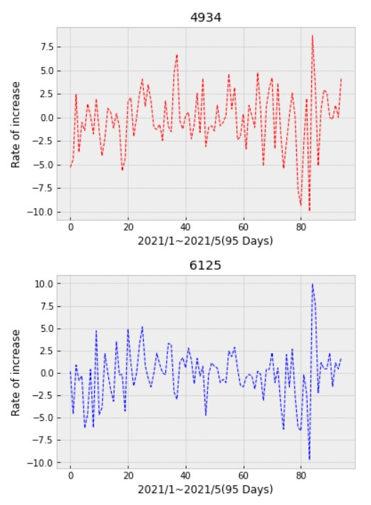
利用python來畫出相關性折線圖
利用程式來抓出所選定的時段的股票漲跌率並且畫出直觀的折線圖以方便使用者去加以比對並做出判斷，讓使用者能更快速的了解股票之間的關係。使得使用者能更精確的明白是否要相信兩家公司之間的關係。

Slide 19
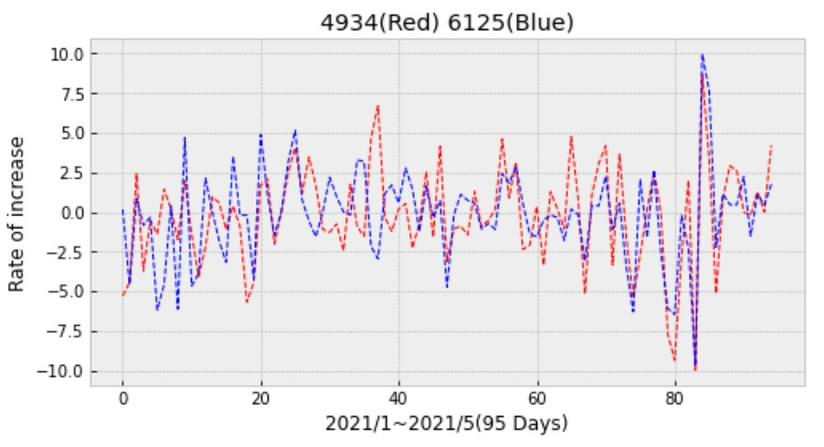
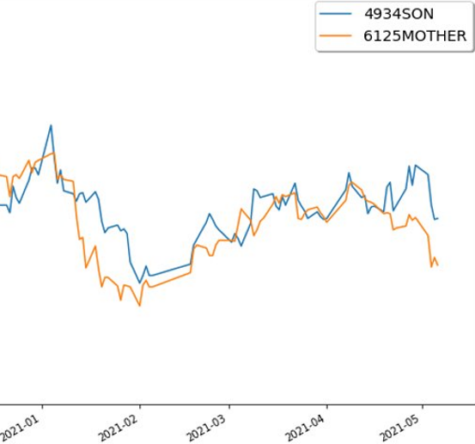
對太極以及廣運兩家公司進行比較
將兩家公司同時段的漲幅率疊加在一起能夠更精確的判斷兩家公司是否有關聯。藉此作為使用者判斷的其中一項因子。

Slide 20
比較太極和廣運2021年1到5月的漲幅率
試著比較不同的時段並希望能找出更優秀的正向關係，並且找出更多的對照組。
UP DOWN
Day 1: 0.44 0.52
Day 2: 0.47 0.54
Day 3: 0.49 0.58
Day 4: 0.4 0.5
Day 5: 0.56 0.64
Day 6: 0.42 0.52
Day 7: 0.44 0.54
Day 8: 0.38 0.48
Day 9: 0.4 0.5
Day 10: 0.49 0.58

Slide 21
以下是我們用來比較的公司
股票代碼:
1538正峰 1717長興 1735日勝化 1802台玻 1809中釉
230台達電 2342茂矽 2367燿華 2426鼎元 2434統懋 2481強茂 3016嘉晶 3073天方能源 3268海德威 3532台勝科
3576聯合再生3686達能 3691碩禾 3713新晶投控 4707磐亞
5434崇越 5483中美晶 6244茂迪 6443元晶 8039台虹
8085福華

Slide 22
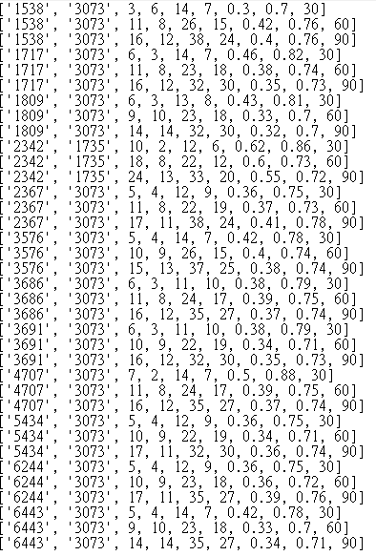

差距一天的正負成長率
正成長
負成長
股票代碼 A B C D 正相關 負相關 差異天數

Slide 23
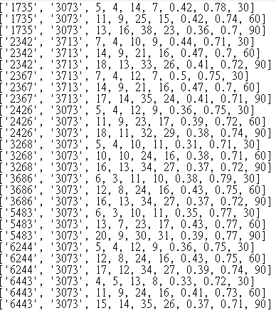
差距兩天的正負成長率
股票代碼 A B C D 正相關 負相關 差異天數

Slide 24
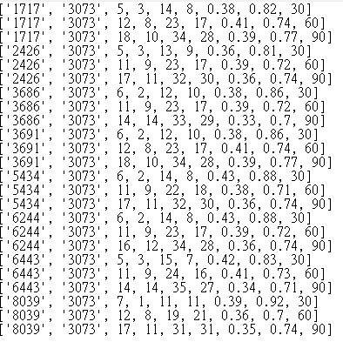
差距三天的正負成長率
股票代碼 A B C D 正相關 負相關 差異天數

Slide 25
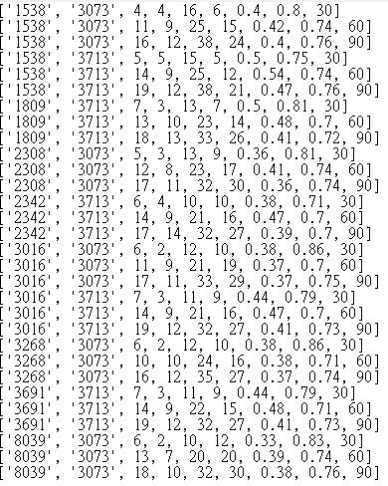

差距四天的正負成長率
正成長
負成長
股票代碼 A B C D 正相關 負相關 差異天數

Slide 26
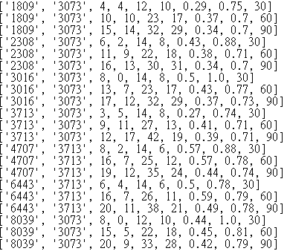

差距五天的正負成長率
正成長
負成長
股票代碼 A B C D 正相關 負相關 差異天數

Slide 27
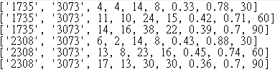
差距六天的正負成長率
股票代碼 A B C D 正相關 負相關 差異天數

Slide 28
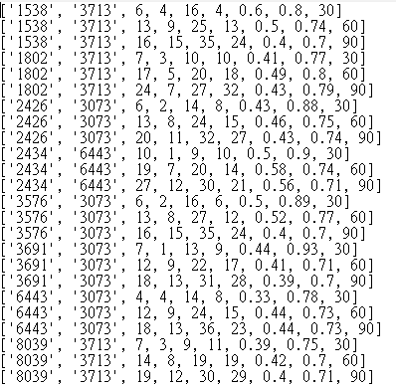
差距七天的正負成長率
股票代碼 A B C D 正相關 負相關 差異天數

Slide 29
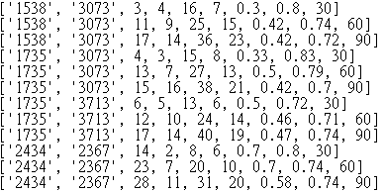
差距八天的正負成長率
股票代碼 A B C D 正相關 負相關 差異天數

Slide 30
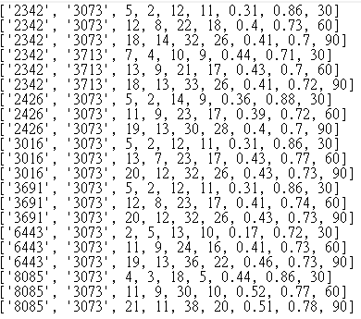
差距九天的正負成長率
股票代碼 A B C D 正相關 負相關 差異天數

Slide 31
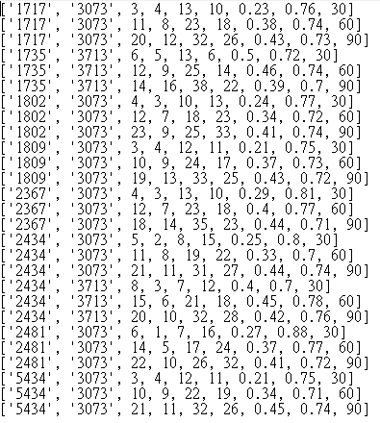
差距十天的正負成長率
股票代碼 A B C D 正相關 負相關 差異天數

Slide 32
統計後前三名的組合
正成長
負成長
燿華VS強茂
天方能源VS台玻
No.1:2367 2481
No.2:3073 1802
No.1:6443 3073
No.2:8039 3073
No.3:3691 3073
元晶VS天方能源
台虹VS天方能源
碩禾VS天方能源

Slide 33
總結
用我們所找的26家公司來互相進行比對，用Python倆倆對比分析出哪些公司的漲跌會相互造成影響，並加以讓使用者來判斷是否為合適的買賣時機。

